Slide 1

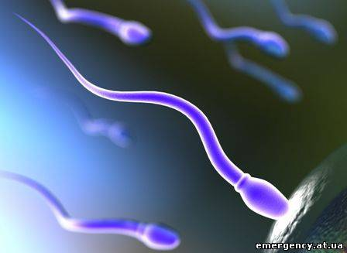
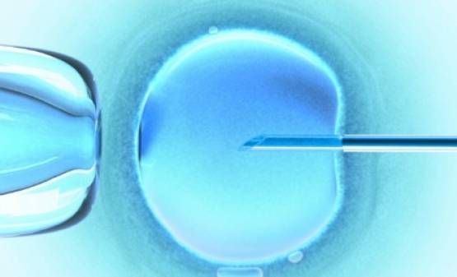
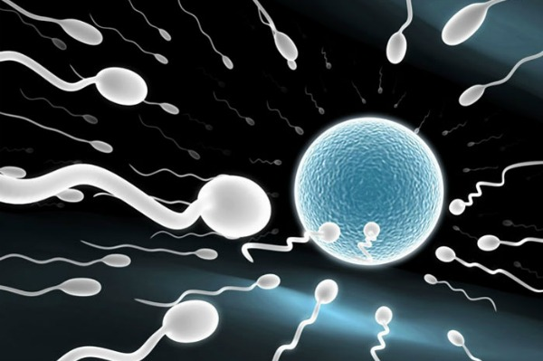

Штучне зіпліднення

Slide 2
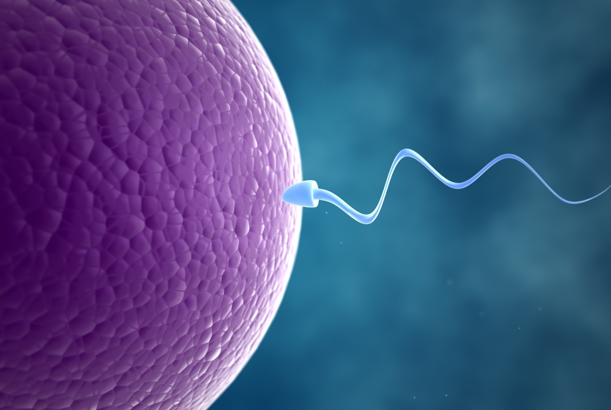
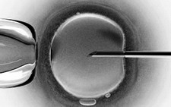
Штучне запліднення – це
використання допоміжних репродуктивних технологій: штучної інсемінації та екстрапорального запліднення під час безпліддя жіночого, чоловічого або сумісного.

Slide 3
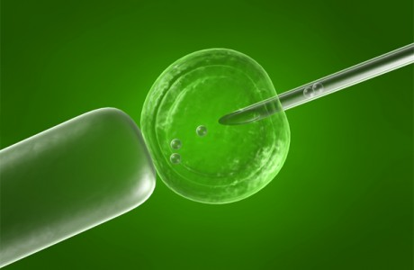
При неефективності лікування можна використовувати допоміжні репродуктивні технології - штучну інсемінацію спермою чоловіка.
Сперму вводять в матку за допомогою шприця та спеціального наконечника (при неповноцінності сперми чоловіка можливе використання донорської сперми при згоді подружжя) або екстракорпорального запліднення.

Slide 4
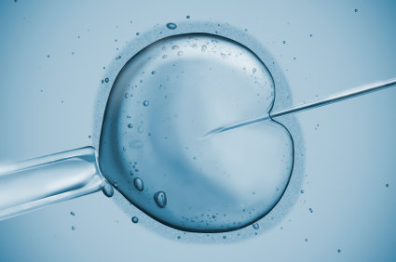
Штучна інсемінація - введення сперми чоловіка або донора в порожнину матки жінки з метою індукувати вагітність.
Інсемінацію проводять амбулаторно 2-3 рази на 12-14-й день (при 28-денному циклі) менструального циклу.
Донорську сперму отримують від чоловіків молодше 36 років, фізично і психічно здорових, без спадкових захворювань і порушень розвитку і без випадків втрати плоду і спонтанного аборту в родичок.

Slide 5
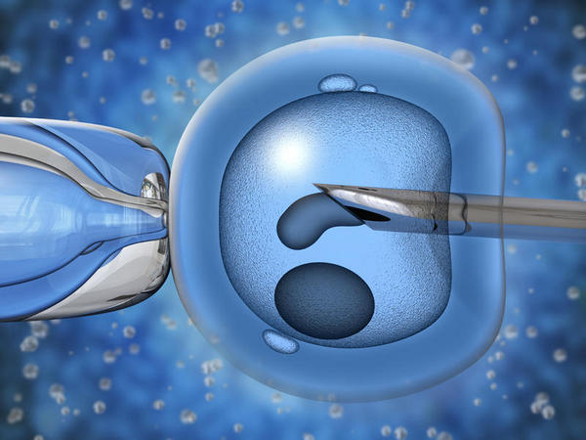

Slide 6
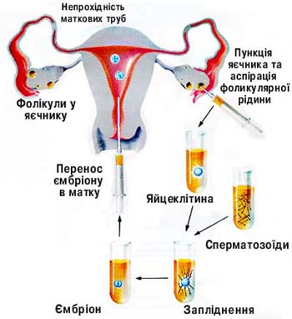
Частота вагітності після штучної інсемінації становить 10-20%. Перебіг вагітності та пологів є аналогічні таким, що при природному зачатті, а вади розвитку плоду реєструють не частіше, ніж у загальній популяції.
Екстракорпоральне запліднення (ЕКЗ) - запліднення яйцеклітин invitro, культивування та перенесення отриманих ембріонів в матку.

Slide 7

В даний час екстракорпоральне запліднення проводять із застосуванням індукторів овуляції, щоб отримати достатньо багато зрілих ооцитів.
Допоміжні репродуктивні технології дозволяють використовувати програми кріоконсервації не тільки сперми, але і ооцитів та ембріонів, що зменшує вартість спроб ЕКЗ.

Slide 8


Slide 9
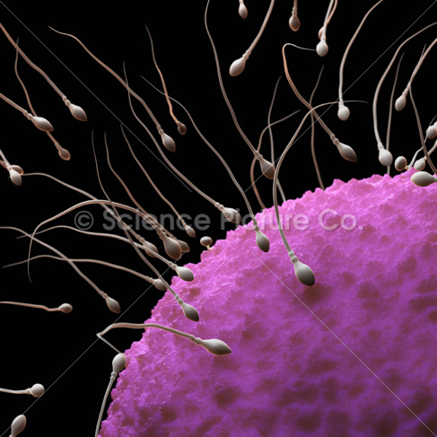
Ін'єкція сперматозоїдів (ІЦІС)
При екстракорпоральному заплідненні одиничними сперматозоїдами можлива інтрацитоплазматична ін'єкція сперматозоїдів (ІЦІС) для запліднення ооцитів.
При ІЦІС здійснюють мікроманіпуляційне введення єдиного сперматозоїда під візуальним контролем в зрілий ооцит, що знаходиться в стадії метафази II ділення мейозу. Всі інші етапи процедур аналогічні ЕКЗ.
При азооспермії використовують методи в рамках програми ЕКО + ІЦІС, що дозволяють отримувати сперматозоїди з епідідіміса і яєчка.

Slide 10
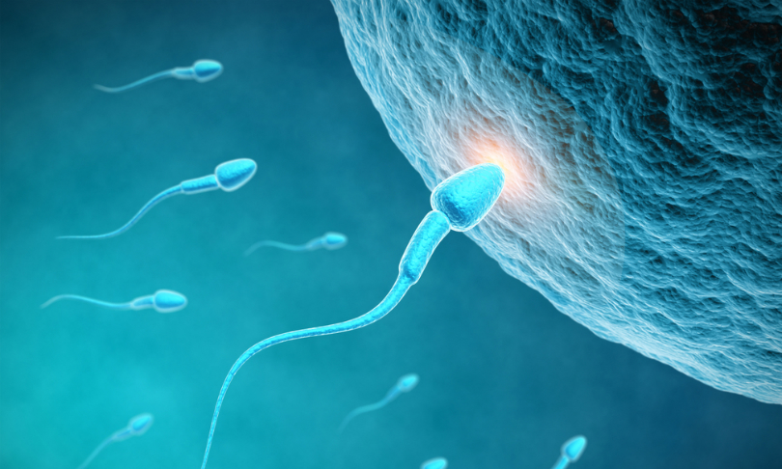
Особливості перебігу вагітності після екстракорпорального запліднення зумовлені високою ймовірністю її переривання, не виношування, а також розвитком важких форм гестозів. Частота цих ускладнень залежить в першу чоловічє), а також від особливостей проведеної процедури ЕКЗ.
У дітей, народжених в результаті екчергу від характеру безпліддя (жіноче, сумісне або стракорпорального запліднення, частота вроджених аномалій не вище, ніж у загальної популяції новонароджених. Частота багатопліддя при екстракорпоральному заплідненні становить 25-30%.

Slide 11
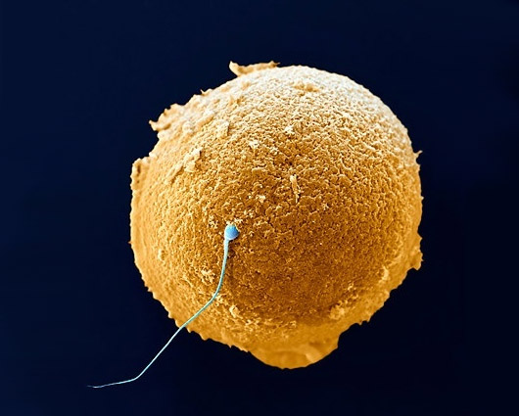
Дякую за увагу!

